Slide 1

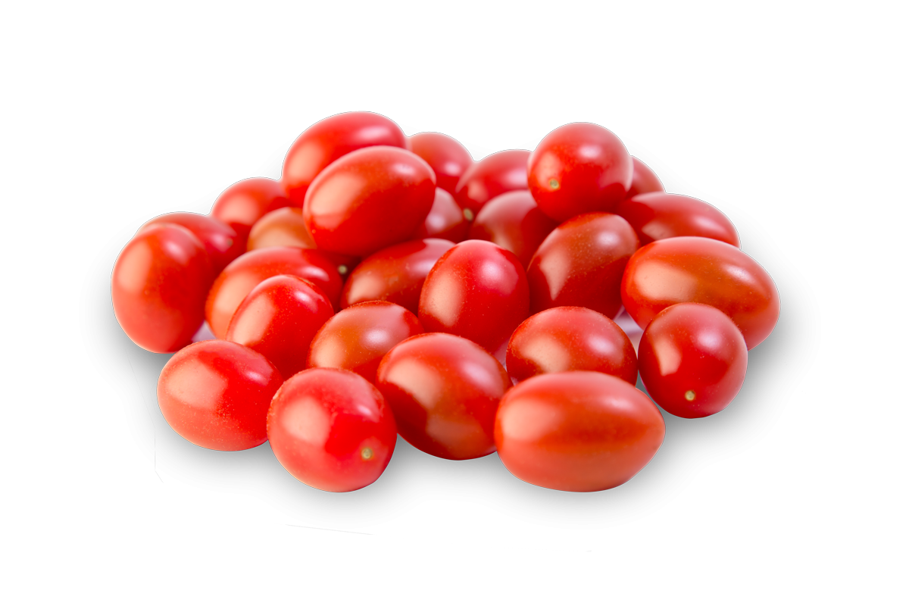
Tomate Grape
Variedade: Sweet Heaven

